Slide 1

NÁZEV ŠKOLY: ZŠ Pardubice – Spořilov
AUTOR: Věra Konířová
NÁZEV: VY_52_INOVACE_PŘÍRODOPIS 6. – 9._1.SAVCI
TÉMA: SAVCI
ČÍSLO PROJEKTU: CZ.1.07/1.4.00/21.2349
Anotace: Cílem prezentace je seznámit žáky s charakteristickými znaky
savců. Výsledek lze ověřit následným krátkým testem.

Slide 2
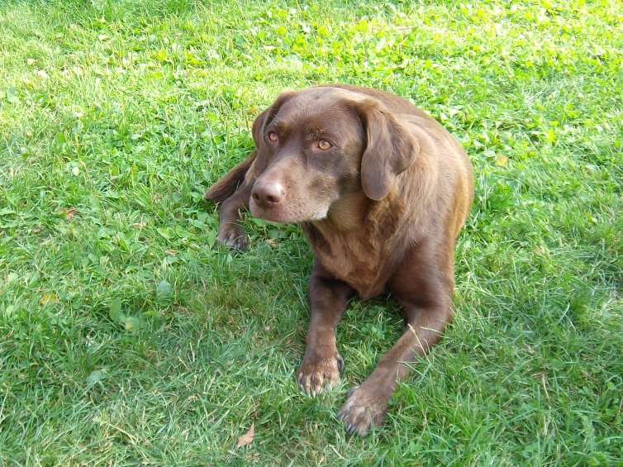
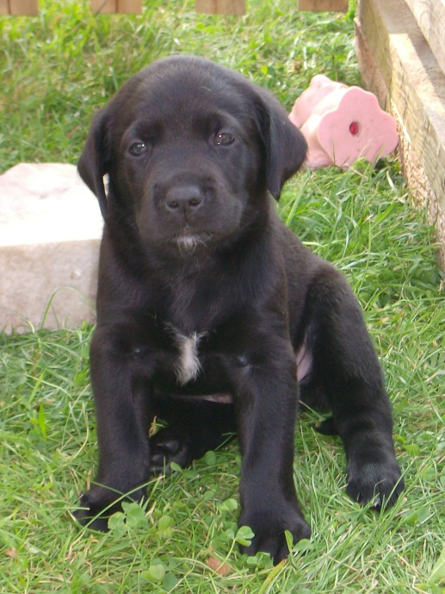
Savci

Slide 3
Charakteristika
nejpokročilejší obratlovci
vznik v druhohorách ze savcovitých plazů
dělí se na:
▪ vejcorodé
▪ živorodé
vačnatci
placentální savci

Slide 4
Znaky savců
stálá tělesná teplota
mláďata sají mateřské mléko
dýchají plícemi
zuby
srst – tvořena chlupy
- pravidelná výměna srsti = línání
pesíky
podsada – osiníky a vlníky
hmatové chlupy

Slide 5
Přehled některých soustav
NS – trubicovitá
CS – uzavřená
RS – odděleného pohlaví
VS - ledviny

Slide 6
Opakování
1) Vyber: Savci vznikli: a) v prvohorách
b) ve druhohorách
c) ve třetihorách
d) ve čtvrtohorách
2) Doplň: Savce dělíme na ……………………… a ………………………… .
3) Rozhodni:
A) Savci mají proměnlivou tělesnou teplotu. ANO / NE
B) Mláďata savců sají mateřské mléko. ANO / NE
C) Nervová soustava savců je uzavřená. ANO / NE

Slide 7
Řešení testu
1) Vyber: Savci vznikli: b) ve druhohorách
2) Doplň: Savce dělíme na vejcorodé a živorodé.
3) Rozhodni:
A) Savci mají proměnlivou tělesnou teplotu. ANO / NE (stálou)
B) Mláďata savců sají mateřské mléko. ANO / NE
C) Nervová soustava savců je uzavřená. ANO / NE (trubicovitá)

Slide 8
Použité zdroje
použité obrázky pocházejí z vlastní tvorby

